Slide 1

dr. Gaál-Szabó Zsuzsanna
2018 – A diagnosztika bővülésének éve
1
Szigetelésdiagnosztikai Konferencia, 2018
zsuzsagsz@gmail.com

Slide 2
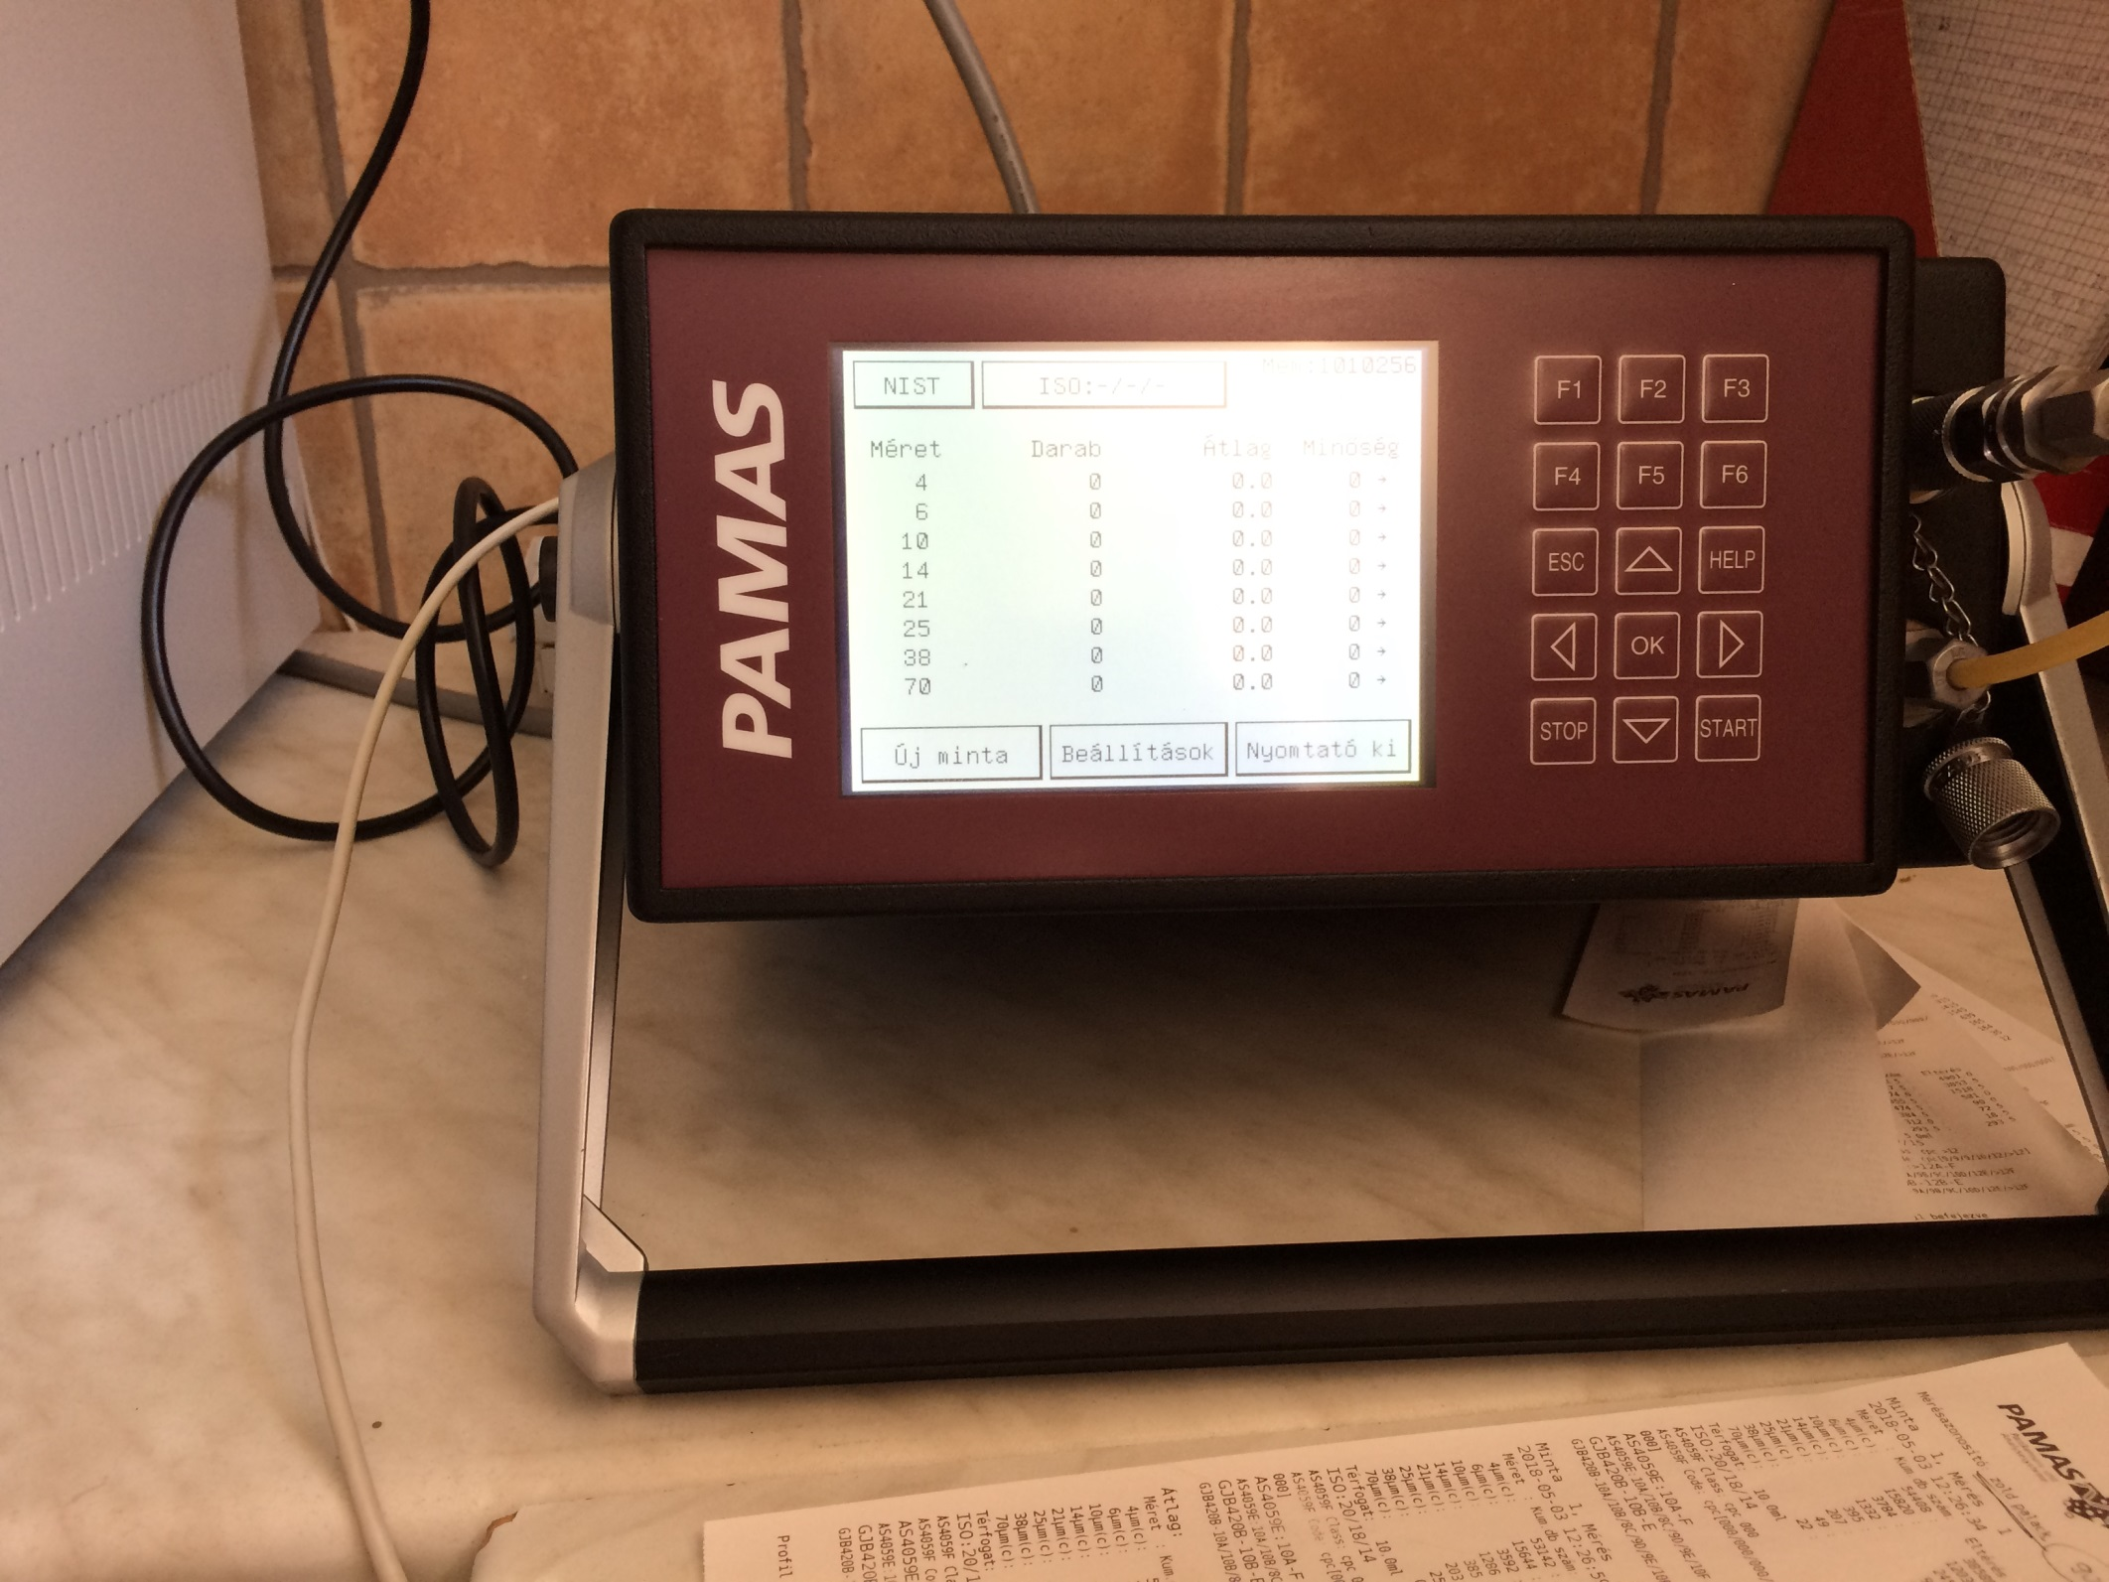
Részecskemérő
MSZ EN 60970:2007 szerint

Slide 3
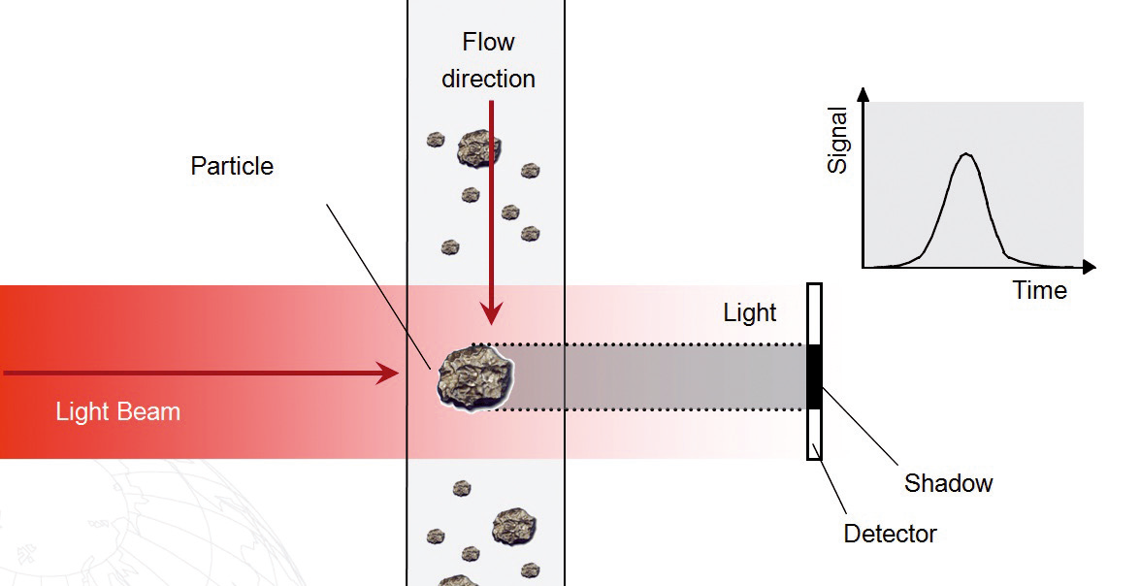
Optikai módon, lézerrel

Slide 4
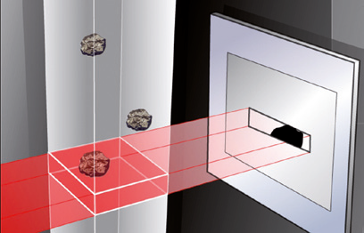
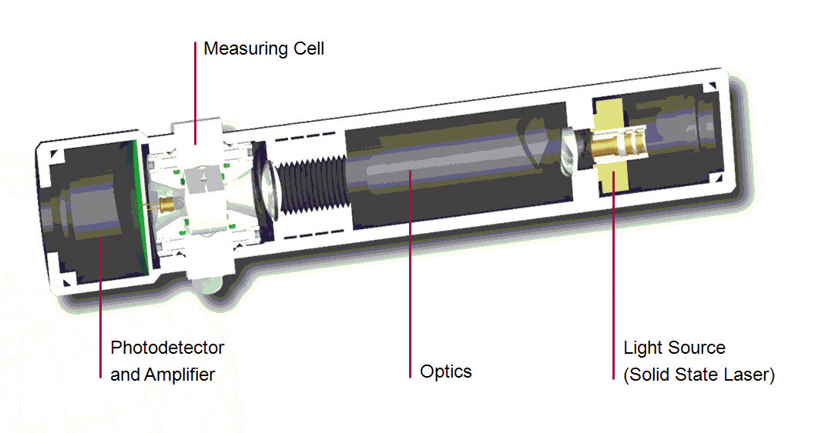

Slide 5
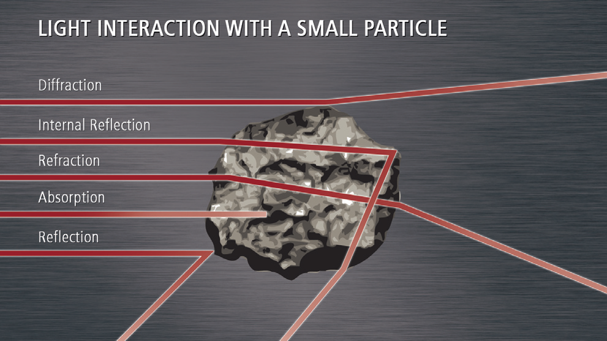

Slide 6
mérő cella [μm] | mérhető részecskék [μm]
500*500 | 1-400

Slide 7
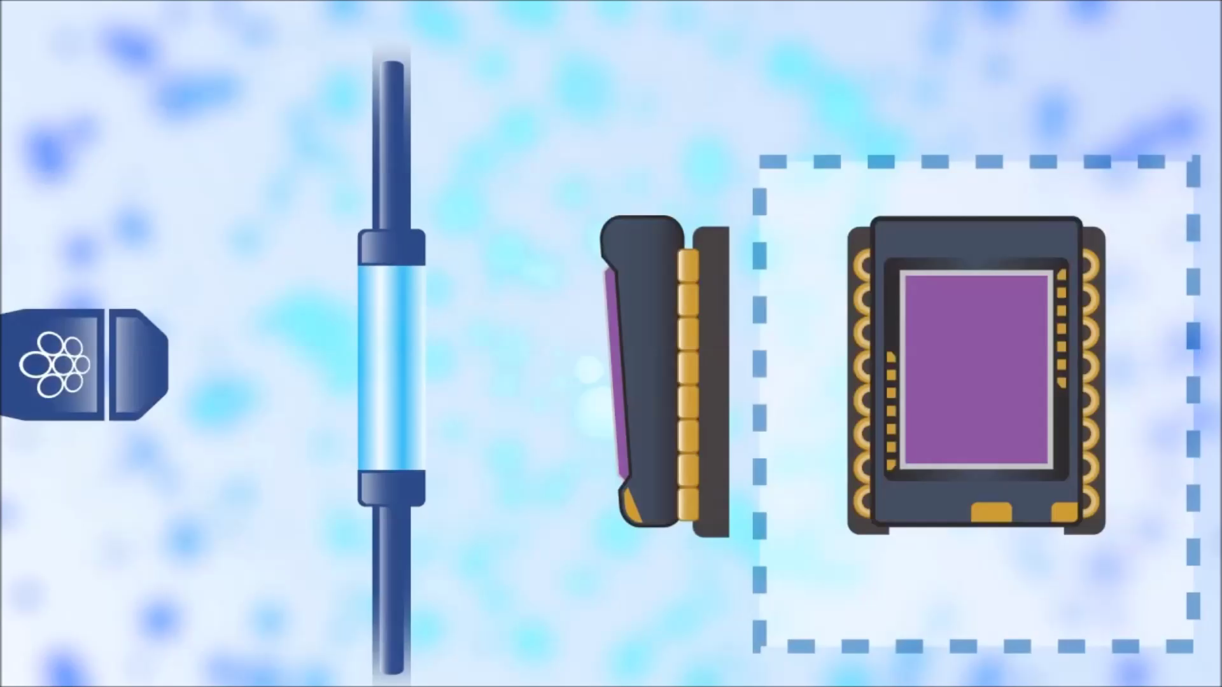

Slide 8
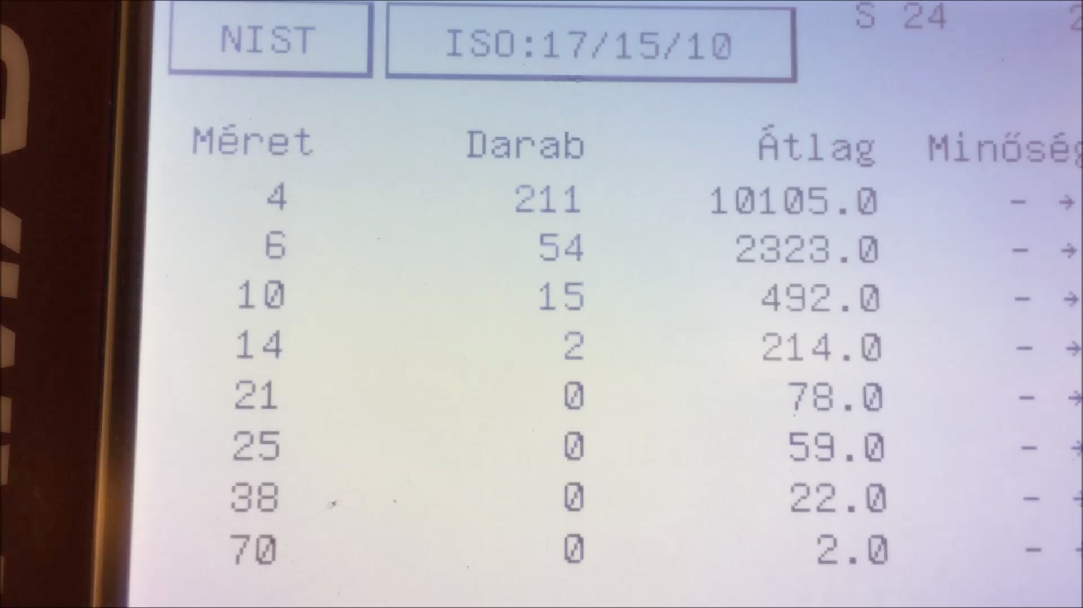

Slide 9
MSZ EN 60970:2007 szerint
A Pamas részecskeszámláló berendezés, és a szabvány kumulatívan számolja össze a μm-ben mért méret szerint a részecskéket.
 | 10 ml olajban számolt részecskék száma méret szerint (μm-ben mérve)
méret (μm) | >4.0 | >6.0 | >10.0 | >14.0 | >21.0 | >25.0 | >38.0 | >70.0
db | 8394 | 1974 | 300 | 116 | 35 | 17 | 2 | 0
jelentése másképpen (differenciál számolás):
 | 10 ml olajban számolt részecskék száma méret szerint (μm-ben mérve)
méret (μm) | 4-6 | 6-10 | 10-14 | 14-21 | 21-25 | 25-38 | 38-70 | >70.0
db | 6420 | 1674 | 184 | 81 | 18 | 15 | 2 | 0

Slide 10
A kódszámok értelmezése az MSZ EN 60422:2013 (Ásványolaj-alapú szigetelőolajok villamos berendezésekben. Ellenőrzési és kezelési útmutató) táblázata alapján történik.
(statisztikus határértékek)
ISO 4406:1999 | max darabszám/10 ml |  |  | szennyeződés mértéke | megjegyzés
 | 4 μm | 6μm | 14μm
-10/8/5 | 100 | 25 | 3,2 | háttér szennyeződés
11/9/6 - 13/10/7 | 800 | 100 | 13 | alacsony | gyári tesztben
14/11/8 - 17/15/12 | 13000 | 3200 | 400 | jó | üzemben
18/16/13 - 19/17/14 | 50000 | 13000 | 1600 | megfelelő | üzemben
20/18/15 és fölötte |  |  |  | rossz | ritka szennyeződési szint, rendellenes állapotra utal

Slide 11
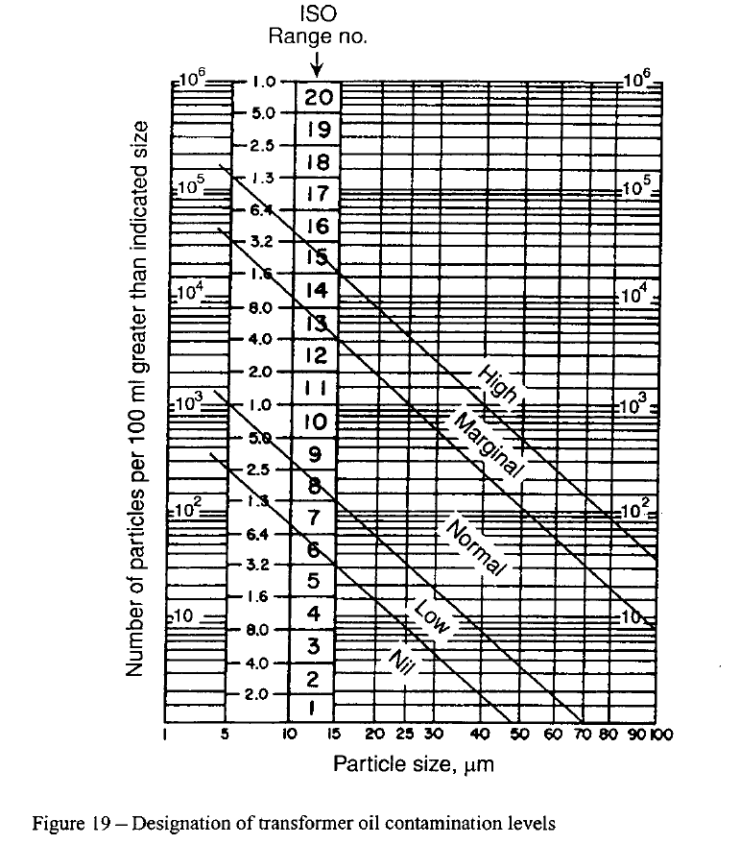

Slide 12
Nem elég megszámolni a részecskéket, még fontosabb, hogy azonosítsuk!
Mikroszkóp
Elektronmikroszkóp
Röntgen diffrakció
Atomabszorpciós spektroszkópia

Slide 13
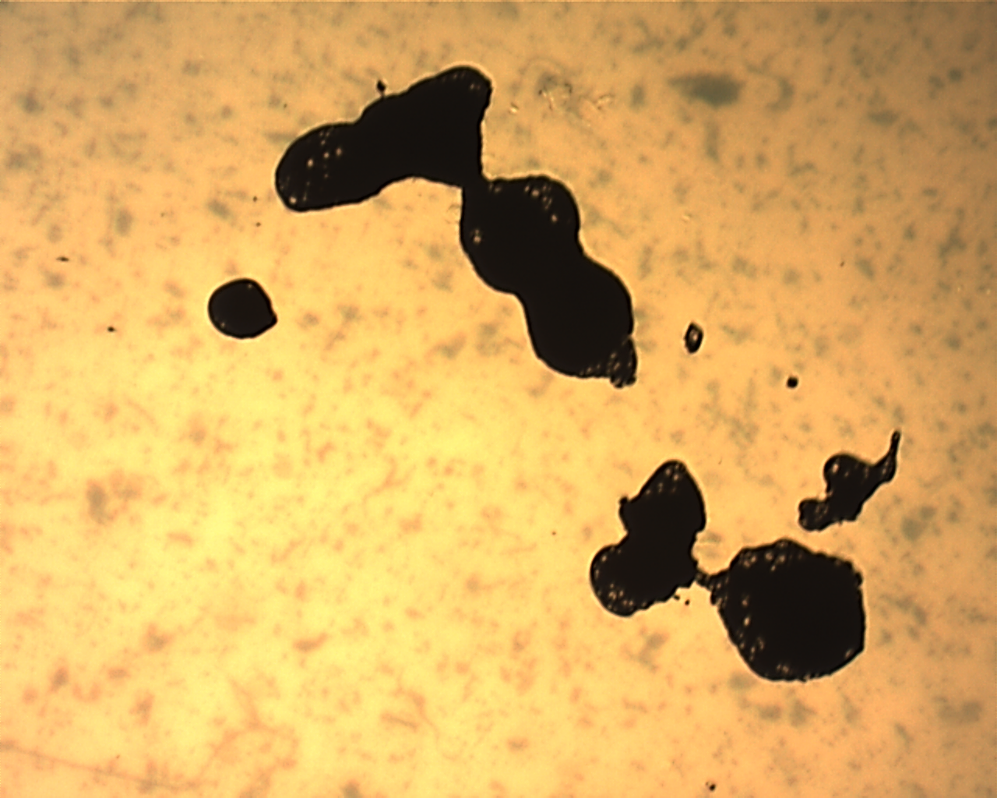
Fém

Slide 14
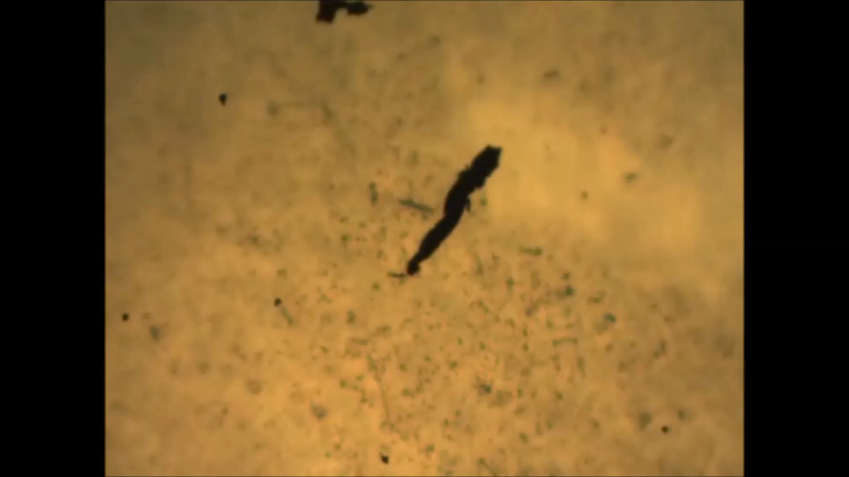
Fém

Slide 15
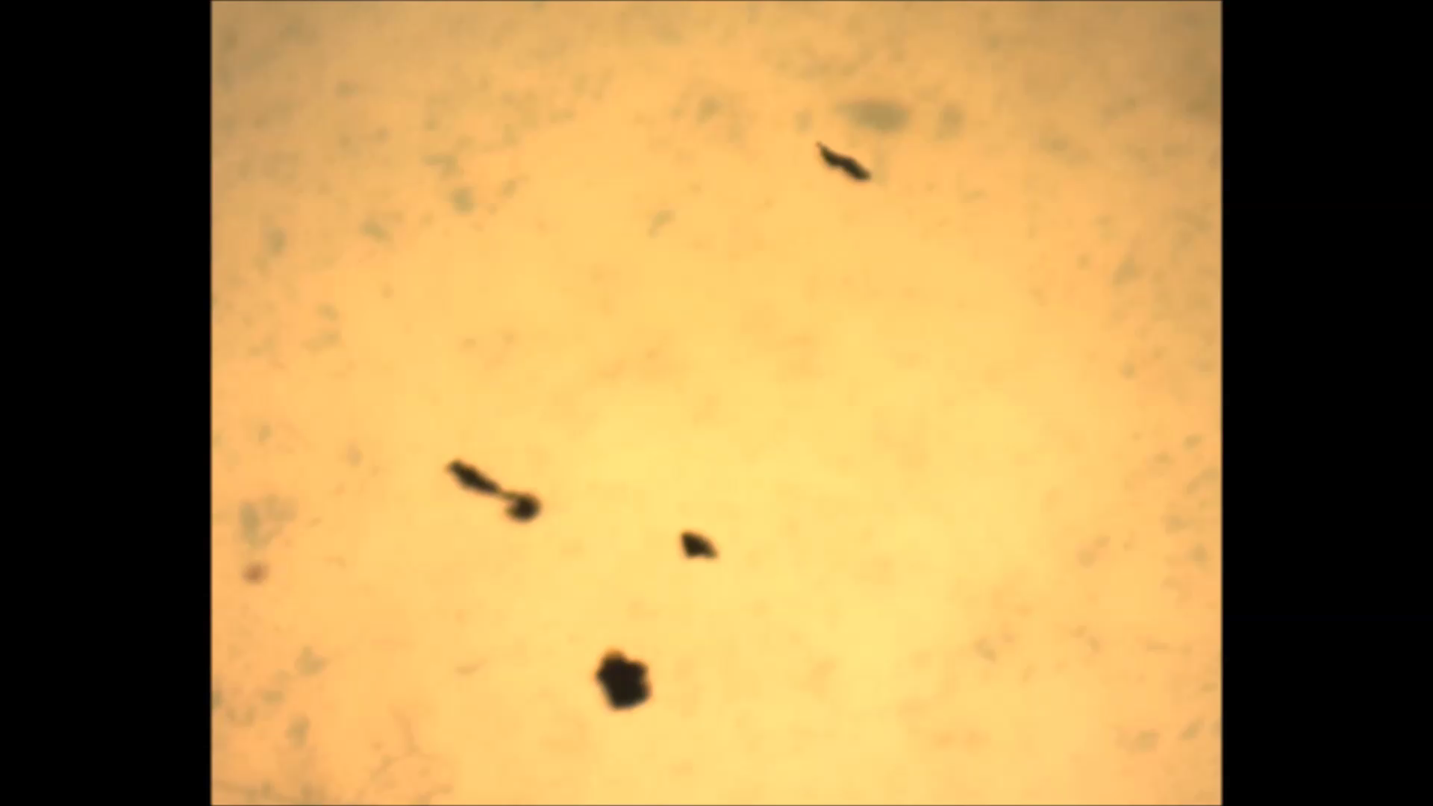
Fém

Slide 16
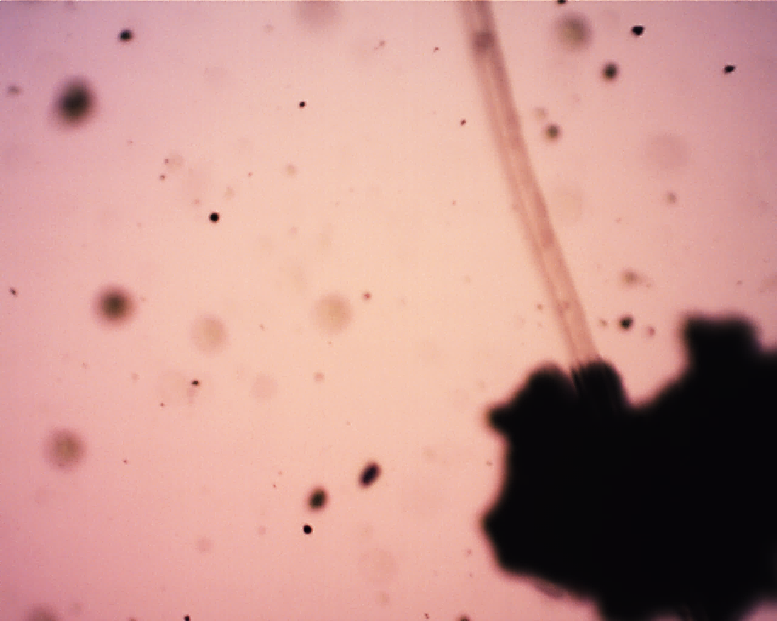
Szén

Slide 17
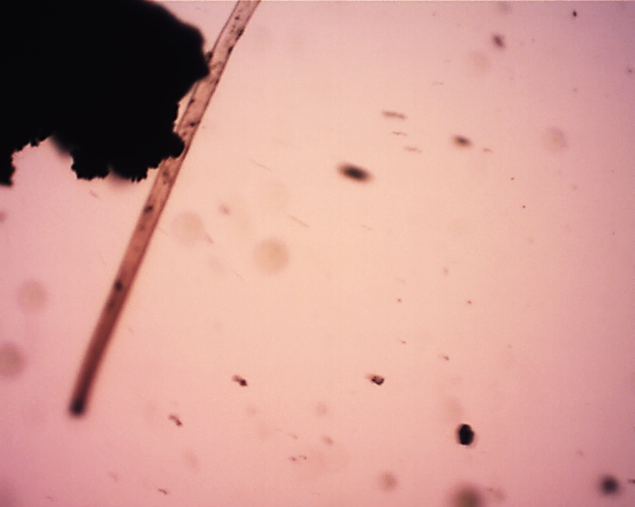
Szén

Slide 18
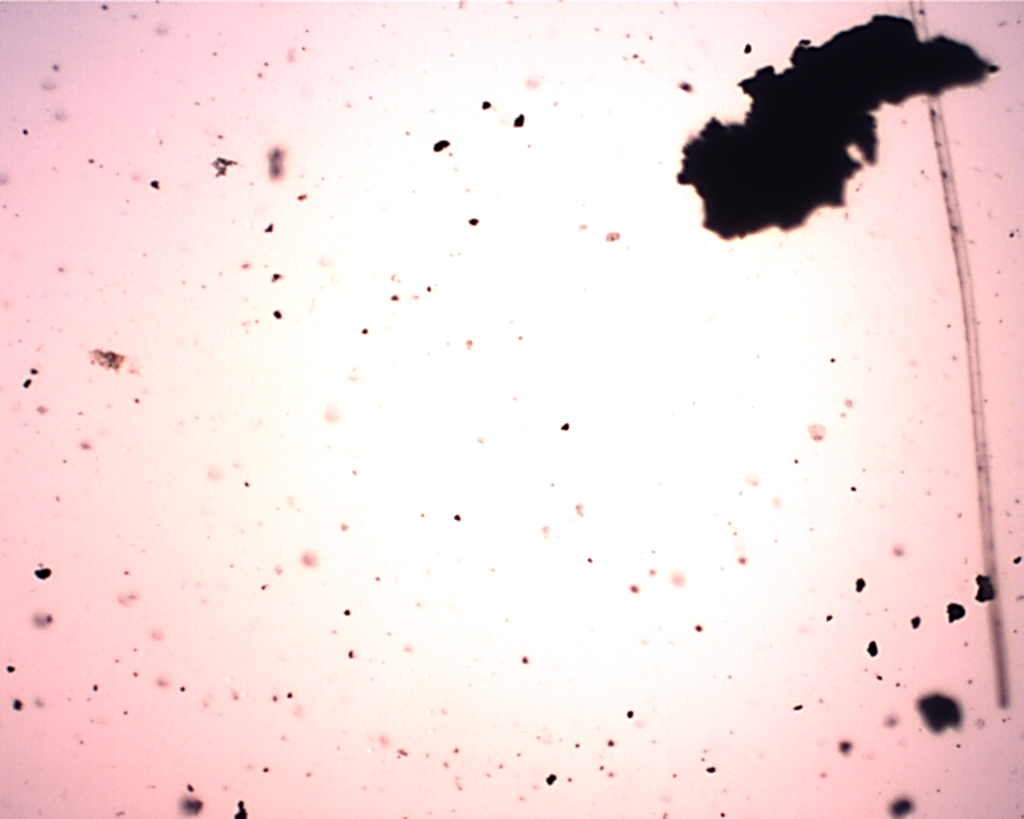
Szén

Slide 19
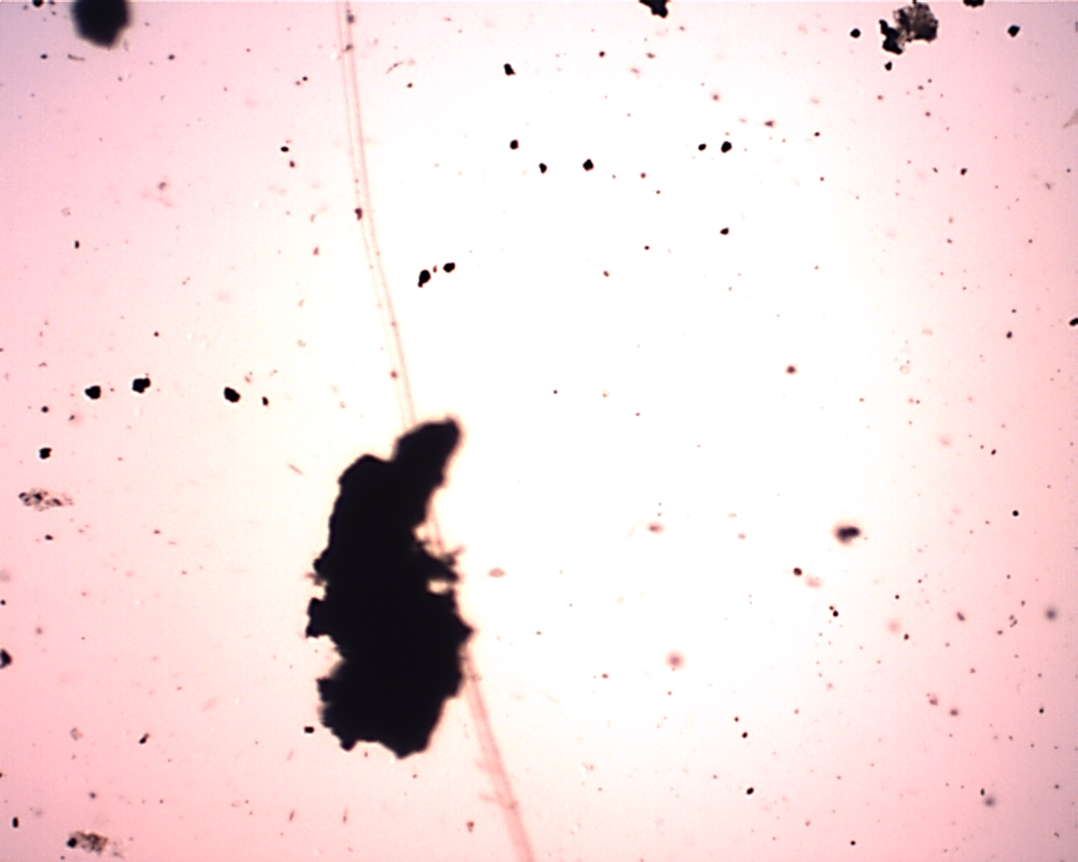
Szén

Slide 20
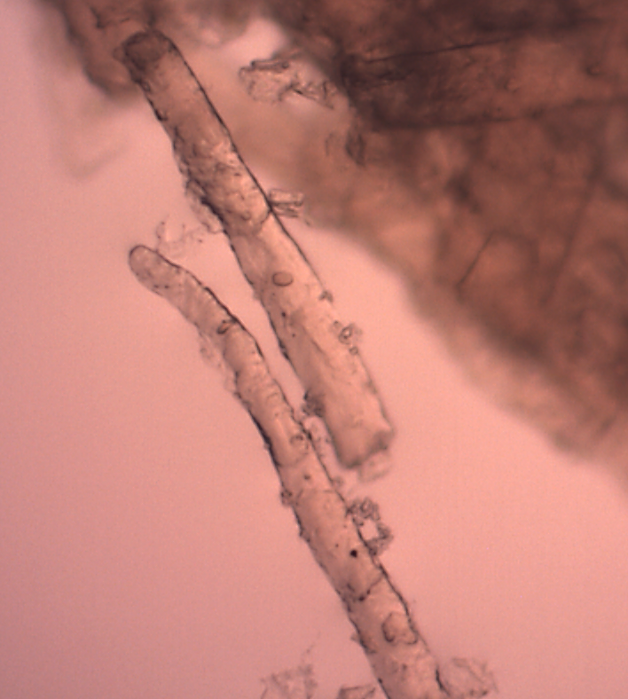
Papír

Slide 21
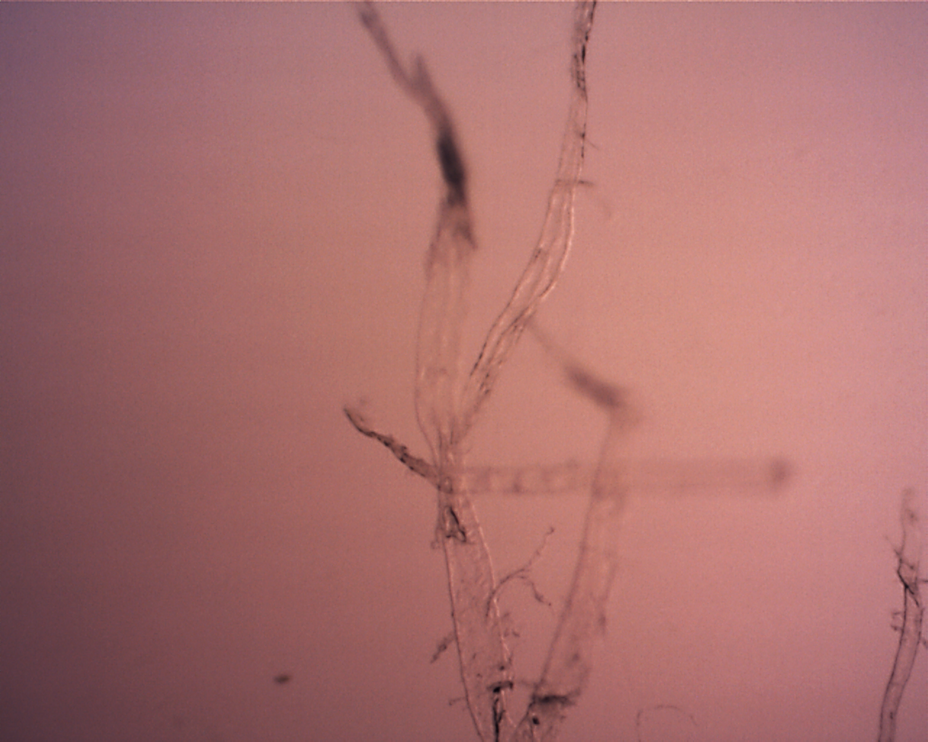
Papír

Slide 22
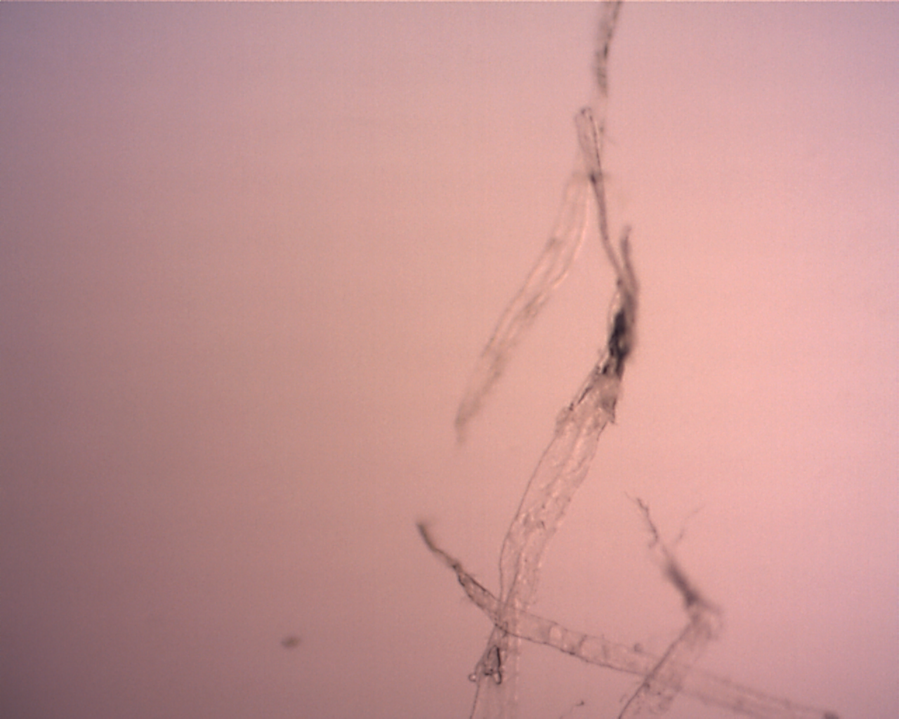
Papír

Slide 23
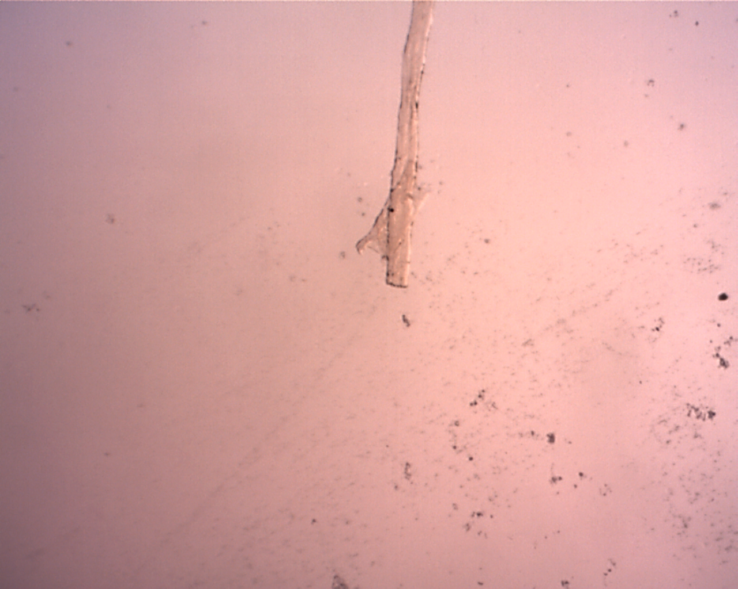
Papír

Slide 24
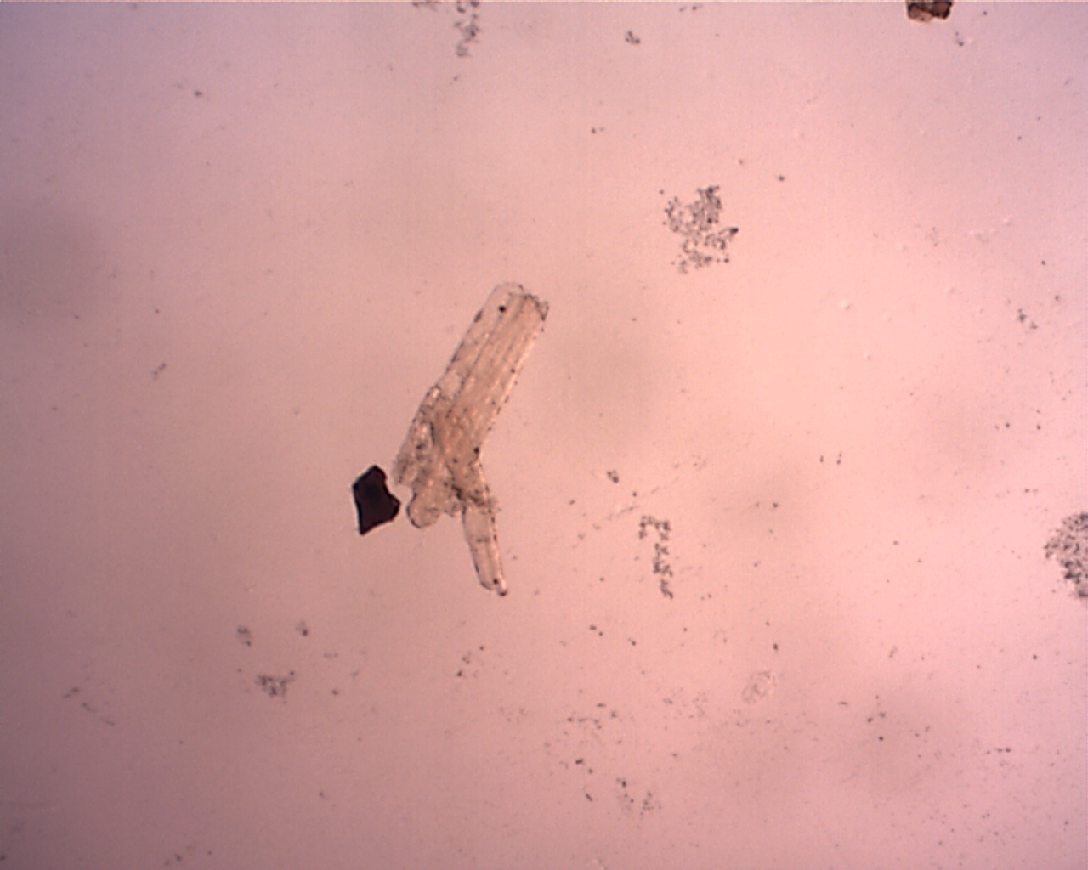
Papír

Slide 25
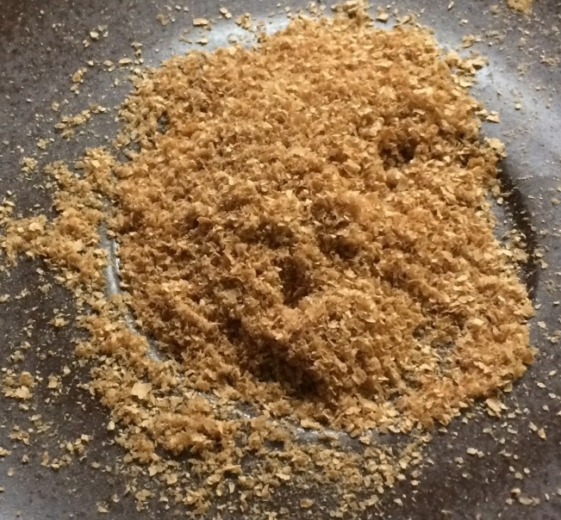
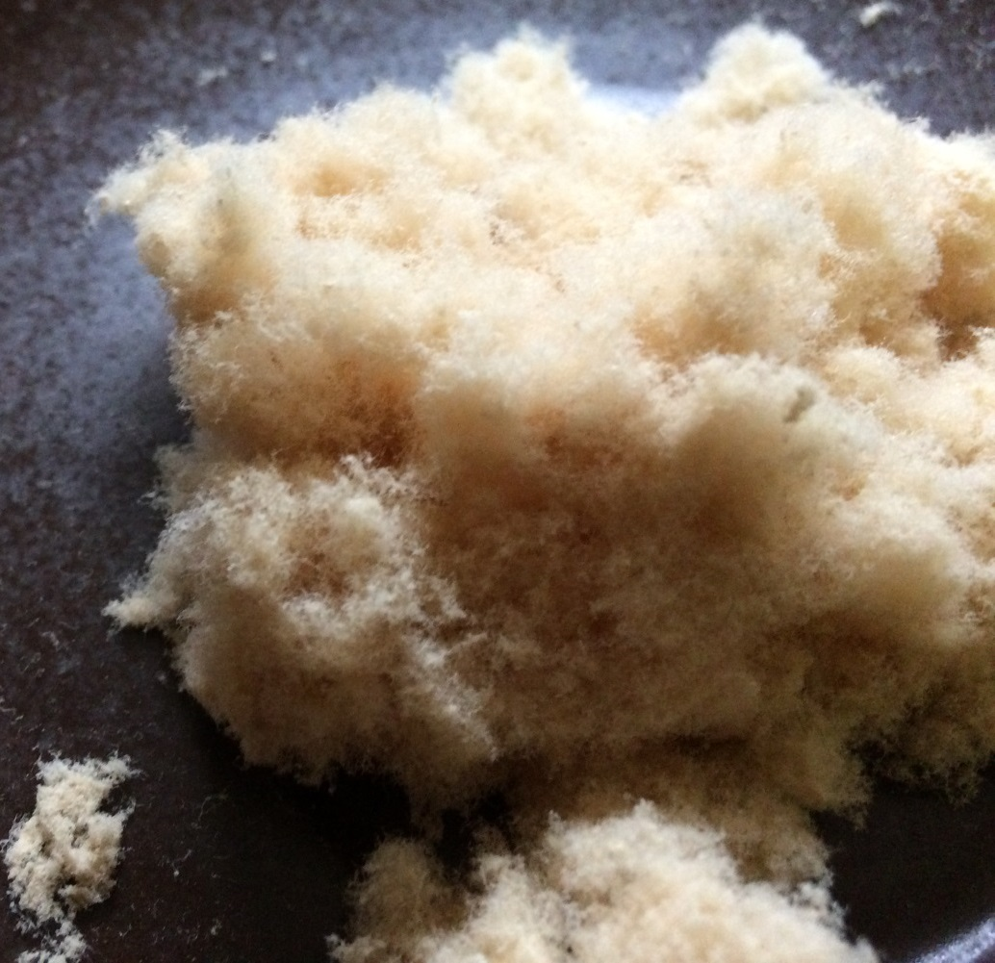
Polimerizációs fok: 294
Polimerizációs fok:1000

Slide 26
Honnan származnak a részecskék?
Gyártási folyamat során, még feltöltés előtt (Cellulóz szálak, vas, alumínium)
A transzformátor rezgése az alkatrészek csiszolódását okozza
Mechanikus átkapcsoló
Ívelés az olajban
Helyi 500°C feletti melegpont szén részecskéket termel
Öregedés normál, vagy túlterhelt hőmérsékleten lassan üledéket hoz létre
Szén részecskék az OLTC-ből is származhatnak
A fémes részecskék tipikus forrása a szivattyúk csapágyainak kopása.
A leggyakoribb három szennyező részecske a transzformátor olajban:
fémrészecskék (ezek a legkisebb méretűek 5-8 μm)
szénrészecskék
cellulóz a papír bomlásból (ezek a legnagyobbak)

Slide 27


Slide 28
Részecskéknek tulajdonított meghibásodások
Főképp U> 120 kV, (de 120 kV-os is)
Pl:
hűtőket kint hagyták a szabadban fél évig, a nedvesség lemállasztotta a belső festéket. Ívelés
Al hűtőkben acél pörgető, az olaj az alumínium falhoz ütögette,
Al részecskék szinte „átszúrták” a szigetelést számos helyen.
Tipikus hibahely: átvezető szigetelő (árnyékolás és a torony közt ível)
Nagyfesz próbák átadás előtt: rájöttek, hogy az olajat szűrve tanácsos betölteni
Rengeteg volt a cellulóz szál (gyártásból kifolyólag)
Tipikus ívelési hely: átvezető szig árnyékolása és a tartály fala közt

Slide 29
Legveszélyesebbek a fém részecskék,
Cellulóz szálak + víz !!!

Slide 30
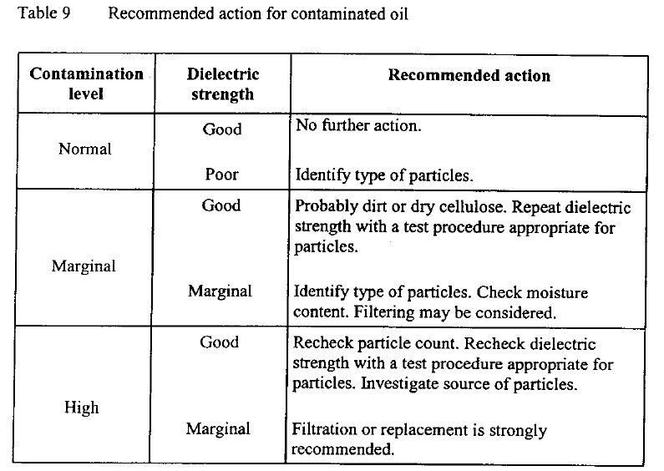

Slide 31
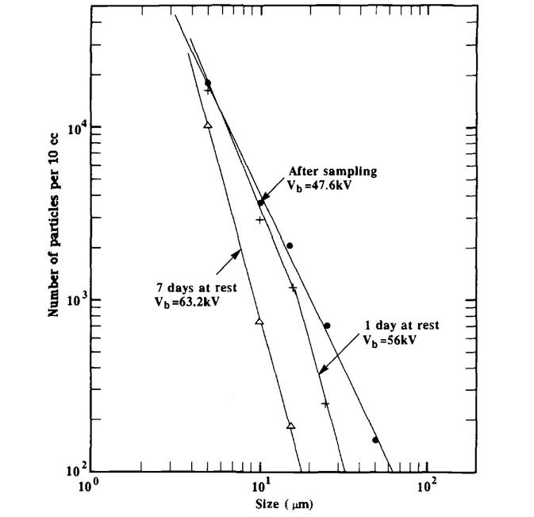

Slide 32
Kísérleti adatok a részecskék hatásáról
víz-tartalom | szennyezés >5μm db/ 100 ml |  | átütési feszült-ség csökkenése
 | típusa | tiszta/szennyezett
20 ppm | vas (45 μm) | 2.000/200.000 | 50%
20 ppm | réz (45 μm) | 2.000/ 20.000 (jó tartomány) | 40%
20 ppm | cellulóz (45 μm) | 2.000/100.000 (megfel. tart) | 25%
10 ppm | alumínium | 5.000/100.000 (megfel. tart) | 25%
10 ppm | szén | 200/20.000 (jó tartomány) | 15-29%
10 ppm | szén | 200/100.000 (megfelelő tart.) | 56%
15 ppm | cellulóz (por) |  | 20-34%
15 ppm | cellulóz (szálas) |  | 40-65%

Slide 33
folyt.köv.
Köszönöm a figyelmet!
2018
zsuzsagsz@gmail.com

